Slide 1

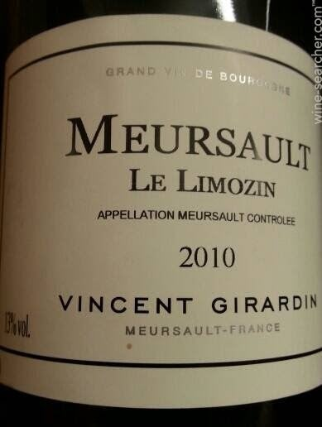

뱅상 지라르댕은 1982년 설립된 부르고뉴의 프리미엄 와이너리로, 꼬뜨 드 본과 꼬뜨 드 뉘의 우수한 테루아를 바탕으로 뛰어난 품질의 와인을 생산합니다
VG 뱅상 지라르댕 뫼르소 르 리모진Vincent Girardin Meursault Le Limozin
지역
France, Meursault, Côte de Beaune, Burgundy
품종
Chardonnay
빈티지
뫼르소 지역의 석회질 토양과 이상적인 기후 조건이 샤르도네 포도의 완벽한 성숙을 이끌어냅니다. 르 리모진 구역은 특히 배수가 잘 되는 경사면에 위치하여 집중도 높은 포도를 생산하며, 미네랄리티가 뛰어난 와인을 만들어냅니다.
양조
손으로 수확한 샤르도네 포도를 부드럽게 압착하여 천연 효모로 발효시킵니다. 프렌치 오크통에서 12-15개월간 숙성하며, 이 과정에서 정기적인 바토나주(lees stirring)를 통해 복합미와 크리미한 질감을 발달시킵니다. 말로락틱 발효를 통해 산도를 부드럽게 조절하여 균형잡힌 맛을 완성합니다.
알코올: 13%
테이스팅 노트
컬러: 밝고 투명한 황금빛 색상으로, 글라스를 기울이면 연한 녹색 기운이 감돕니다. 점성이 좋아 글라스 벽을 따라 천천히 흘러내리는 모습에서 와인의 농축미를 확인할 수 있습니다.
노즈: 열대과일의 향긋한 아로마가 첫인상을 장식하며, 파인애플, 망고, 패션프루트의 복합적인 향이 느껴집니다. 은은한 스모키한 뉘앙스와 함께 바닐라, 토스트된 아몬드, 헤이즐넛의 고소한 향이 레이어드하게 펼쳐지며, 백색 꽃과 아카시아 꿀의 섬세한 향이 우아함을 더합니다.
팔렛: 입안에서 크리미하고 벨벳같은 질감이 느껴지며, 열대과일의 풍부한 맛과 함께 레몬 제스트의 상큼함이 조화를 이룹니다. 미네랄리티가 뛰어나 뫼르소 테루아의 특성이 잘 드러나며, 오크 숙성에서 오는 바닐라와 버터스카치 풍미가 균형있게 어우러집니다. 피니시는 길고 우아하며 은은한 스모키함이 여운을 남깁니다.
잠재력: 5-8년 숙성 가능, 피크는 3-5년차
서빙 온도: 10-12°C
푸드 페어링
랍스터 테르미도르, 구운 가리비, 크림 소스 닭가슴살, 송로버섯 리조또, 브리 치즈
글라스 페어링
부르고뉴 화이트 전용 글라스
수상내역 International Wine Challenge Silver Medal (2010 vintage)
㈜까브드뱅 T. 02-786-3136 | www.cavedevin.co.kr

